Slide 1

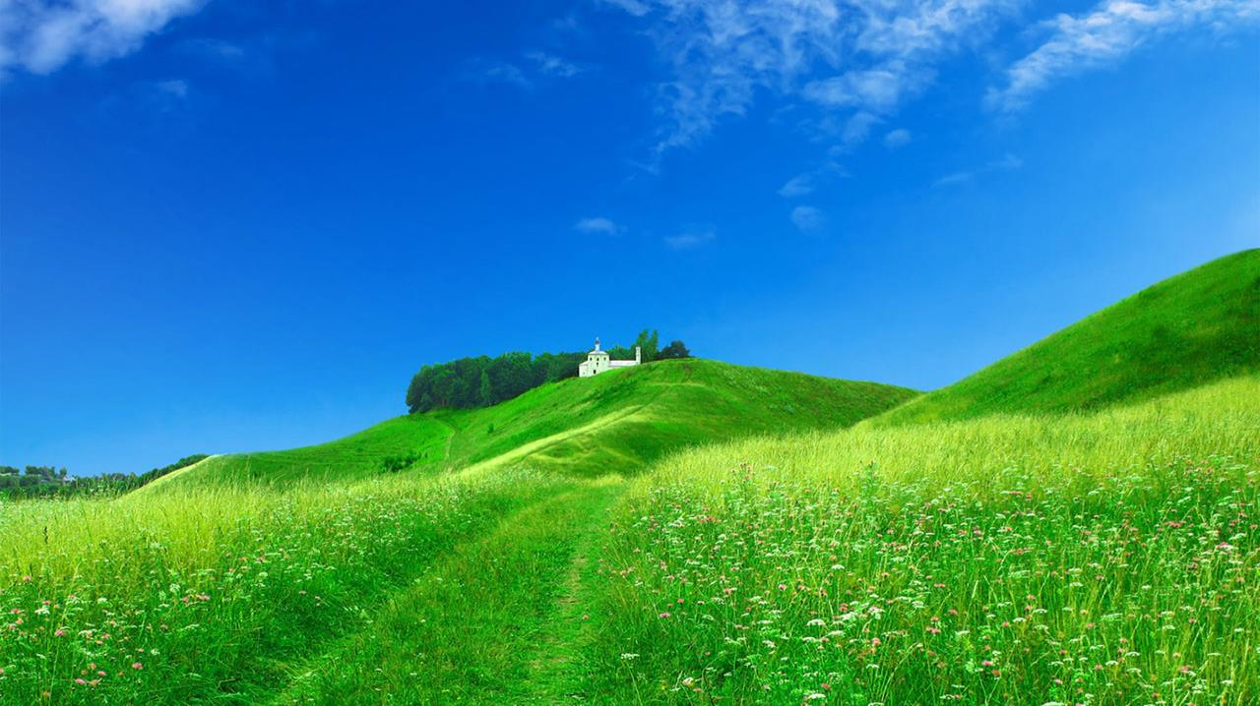



স্বা
গ
ম
ত

Slide 2

মোঃ তৌহিদুল ইসলাম
সহকারী শিক্ষক
বয়া সরকারি প্রাথমিক বিদ্যালয়
নেছারাবাদ ,পিরোজপুর ।

Slide 3


প্রাথমিক বিজ্ঞান
তৃতীয় শ্রেণি

Slide 4

চলো ক্লাস শুরুর আগে একটা ভিডিও দেখি

Slide 5


https://www.youtube.com/watch?v=c-3KCzxEgek

Slide 6
তোমরা কে কে বাড়ি থেকে পানি নিয়ে এসেছ?
পান করার পানি আমরা কোথা থেকে পাই?
আজ আমরা পড়ব

Slide 7

অধ্যায় -৭
( পানি )
১. পানির উৎস

Slide 8
শ্রেণিভিত্তিক অর্জন উপযোগী যোগ্যতা
৫.১ অনুসন্ধানের মাধ্যমে দৈনন্দিন জীবনে পানির উৎস,ধরন ও ব্যবহার চিহ্নিত করে গু্রুত্বপূর্ণ প্রাকৃতিক সম্পদ হিসেবে পানির যথাযথ ব্যবহারে দায়িত্বশীল হওয়া।

Slide 9
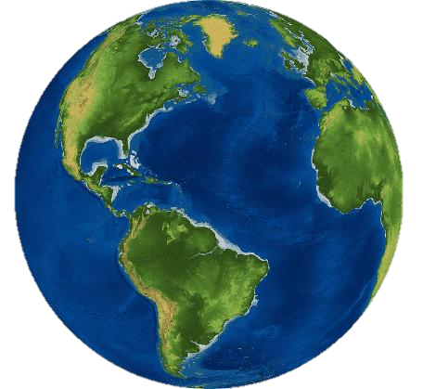
ছবিতে কী দেখতে পাচ্ছো?
পৃথিবীর উপরি ভাগের চার ভাগের তিন ভাগই পানি ; কিন্ত সব পানি ব্যবহারপযোগী নয়
পৃথিবী

Slide 10
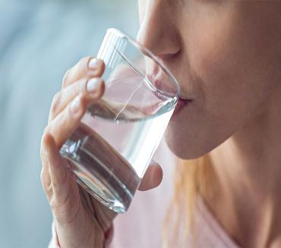
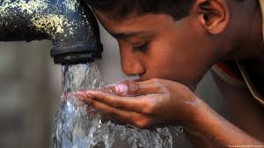
ছবিতে কী দেখতে পাচ্ছো?
আমরা পানি পান করি। পানি মানুষের জন্য অত্যন্ত গুরুত্বপূর্ণ।

Slide 11
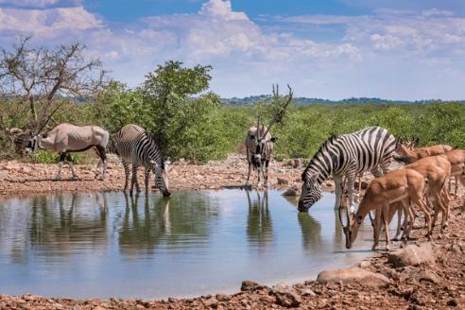
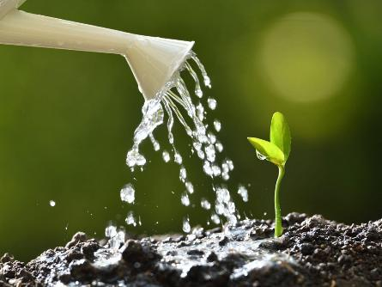
ছবিতে কী দেখতে পাচ্ছো?
বেঁচে থাকার জন্য প্রাণী ও উদ্ভিদের পানির প্রয়োজন

Slide 12
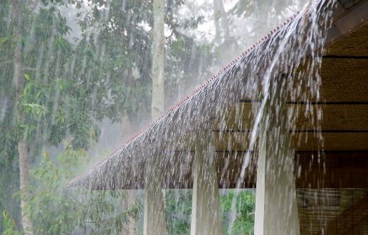
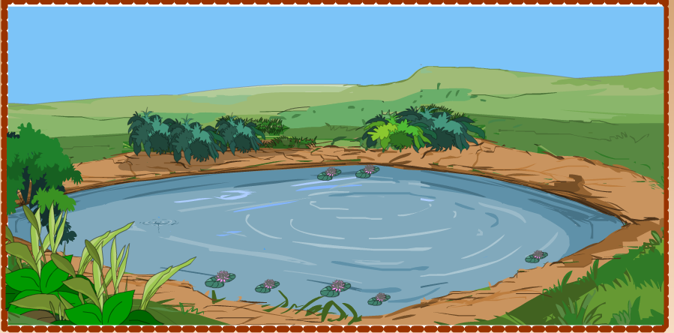
পানির উৎস
বৃষ্টি
পুকুর

Slide 13
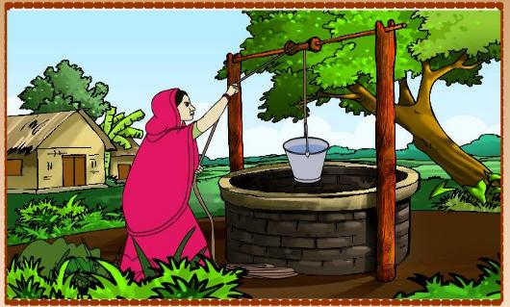
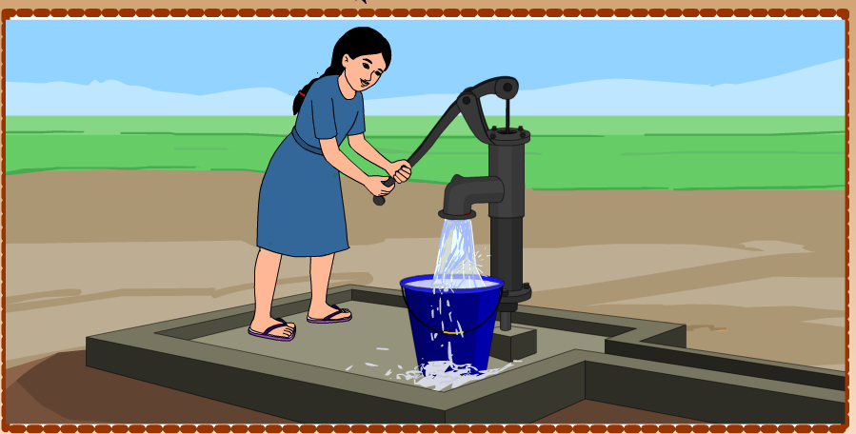
পানির উৎস
কুয়ার পানি
নলকূপের পানি

Slide 14


পানির উৎস
নদী
সমুদ্র

Slide 15
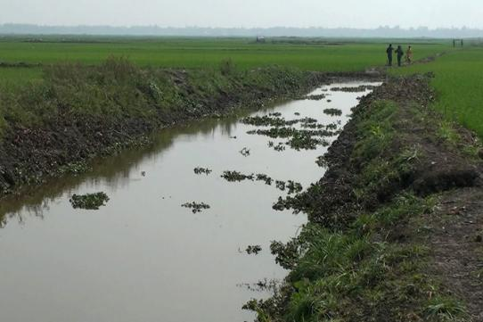
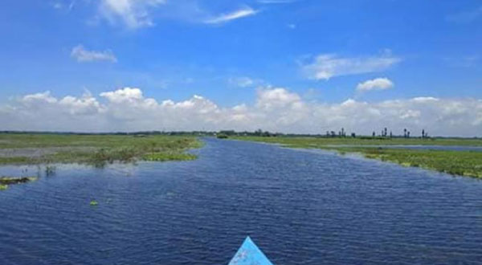
পানির উৎস
খাল
বিল

Slide 16
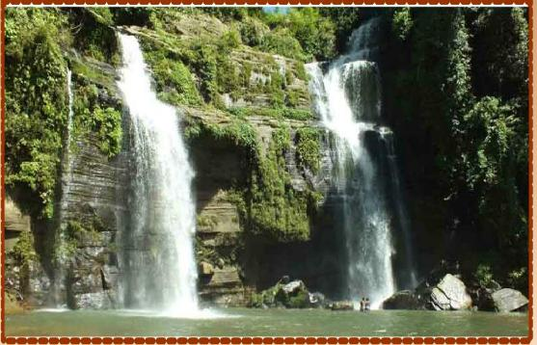
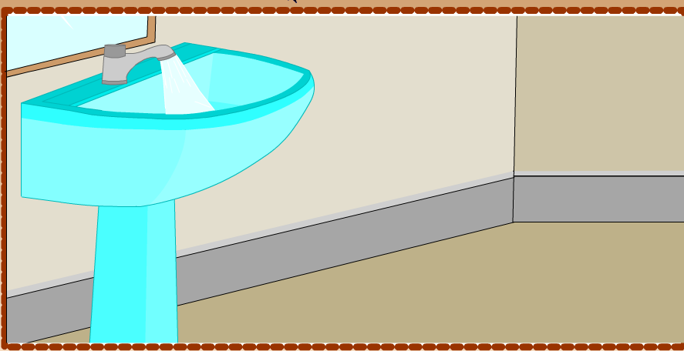
পানির উৎস
ঝর্ণা
পানির কল

Slide 17
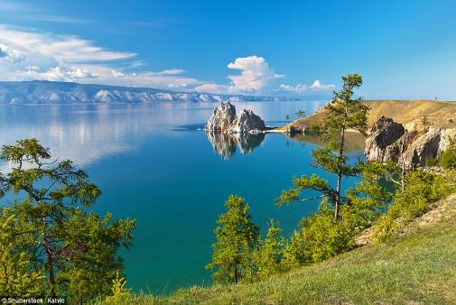
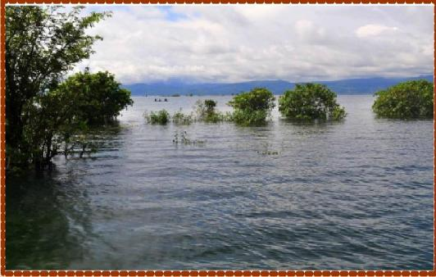
পানির উৎস
হ্রদ
হাওড়

Slide 18
পানির উৎস
পুকুর
নলকূপ
সাগর
কুয়া
নদী
হ্রদ
পানির কল
খাল-বিল
বৃষ্টি

Slide 19
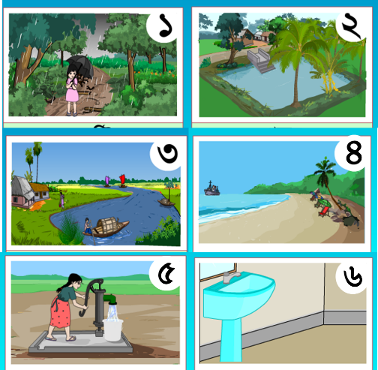
একক কাজ
ছবি দেখে ছকে পানির উৎসের নাম লিখ।
পানির উৎস

Slide 20
একক কাজ
ছবি দেখে ছকে পানির উৎসের নাম লিখ।
পানির উৎস
নদী
সমুদ্র
বৃষ্টি
পুকুর
নলকূপ
পানির কল

Slide 21
পানির উৎসের প্রকারভেদ
প্রাকৃতিক উৎস
মানুষের তৈরি উৎস

Slide 22
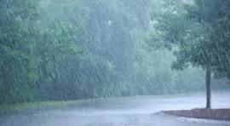
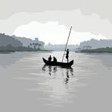
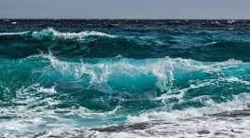
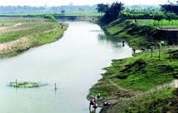
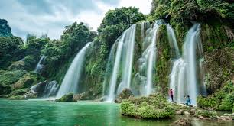
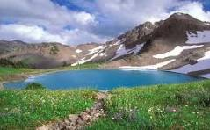
পানির প্রাকৃতিক উৎস
বৃষ্টির পানি
নদী
সমুদ্র
খাল-বিল
ঝর্ণা
হ্রদ
বৃষ্টির পানি
বৃষ্টির পানি

Slide 23
পানির প্রাকৃতিক উৎস
বৃষ্টি
নদী-নালা
হ্রদ
সমুদ্র
খাল-বিল

Slide 24

বৃষ্টির পানি
প্রাকৃতিক উৎস থেকে প্রাপ্ত পানির মধ্যে বৃষ্টির পানিই সবচেয়ে বিশুদ্ধ। বৃষ্টির পানি পুকুর ,নদী ,হাওর ,খাল-বিল,হ্রদ ইত্যাদিতে জমা হয়। বৃষ্টির পানি ভূপৃষ্ঠ এবং ভূগর্ভস্থ পানি হিসেবে পৃথিবীতে সংগ্রহ করা হয়।

Slide 25
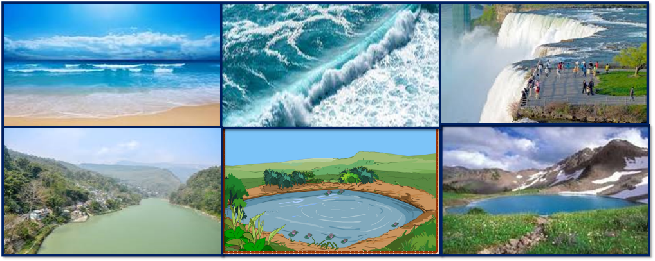
ভূপৃষ্ঠের পানি
মাটির উপরের পানিই হলো ভূপৃষ্ঠের পানি। যেমনঃ সাগর , মহাসাগর, নদী ,জলাভূমি,পুকুর ইত্যাদি। ভূপৃষ্ঠের পানি ক্রমাগত সাগর, মহাসাগর ,নদী ,জলাভূমি ও পুকুর থেকে বাস্পীভূত হচ্ছে এবং পরবর্তী সময়ে বৃষ্টির মাধ্যমে তা ভূগর্ভস্থ পানি হিসেবে জমা হচ্ছে।

Slide 26
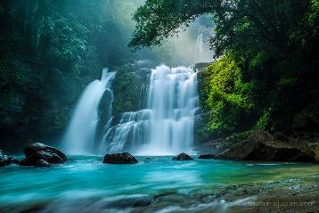
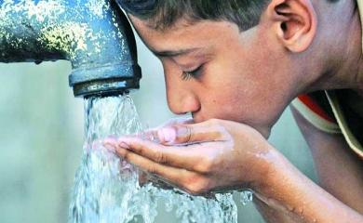
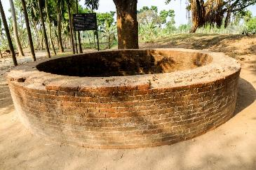
ভূগর্ভস্থ পানি
পানিবৃষ্টির পানি ভূপৃষ্ঠে পতিত হয়ে ধীরে ধীরে মাটির অভ্যন্তরে প্রবেশ করে। বিভিন্ন উপায়ে আমরা ভূগর্ভস্থ পানি পেয়ে থাকি। পাহাড়ি অঞ্চলে এ পানি ঝরনার আকারে বের হয়ে আসে। সমতল অঞ্চলে আমরা কুপ খনন করে এবং নলকূপের মাধ্যমে আমরা যে পানি পাই ,তা হলো ভূগর্ভস্থ পানি।

Slide 27
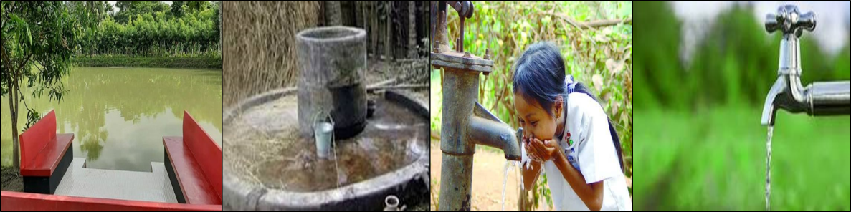
মানুষের তৈরি পানির উৎস
পুকুর,কুয়া,নলকূপ এবং পানির কল থেকে ও আমরা পানি পাই। এগুলো মানুষের তৈরি পানির উৎস।

Slide 28
মানুষের তৈরি পানির উৎস
পুকুর
কুয়া
নলকূপ
পানির কল

Slide 29
দলীয় কাজ
শিক্ষার্থীদের চারটি দলে ভাগ করে দিয়ে ছকটি পূরণ করতে বলব।
পানির প্রাকৃতিক উৎস | মানুষের তৈরি পানির উৎস

Slide 30

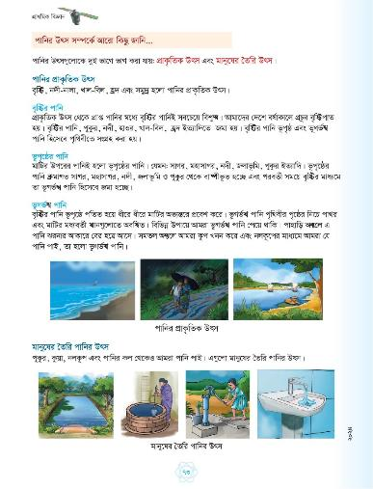
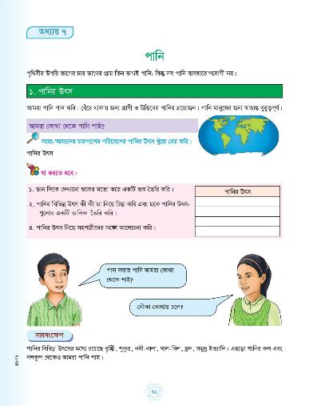
পাঠ্য বইয়ের ৭২ ও ৭৩নং পৃষ্ঠা দেখ এবং নিরবে পড়

Slide 31
মূল্যায়ন
সংক্ষেপে উত্তর দাও-
১। ৫টি পানির উৎসের নাম বলো।
২। পানির উৎসকে কয় ভাগে ভাগ করা যায় ও কী কী?
৩। পানির প্রাকৃতিক উৎসগুলো কী কী?
৪। মানুষের তৈরি পানির উৎসগুলো কী কী?
৫। প্রাকৃতিক উৎসের মধ্যে কোন পানি সবচেয়ে বিশুদ্ধ

Slide 32

পরিকল্পিত কাজ
একটি প্রাকৃতিক পানির উৎস ও একটি মানুষের তৈরি পানির উৎসের ছবি আঁকবে।

Slide 33

ধন্যবাদ

